Slide 1
FIESTAS PATRONALES
Tematická oblast: Reálie španělsky mluvících zemí
Autor: Mgr. Monika Číhalová
Vytvořeno: Březen 2013

Slide 2
Fiestas patronales
Cada ciudad y pueblo de España tiene su patrón o santo o santa
Cuando se acerca el día del patrón, se celebran fiestas (ferias) en su ciudad
La ciudad se adorna, la gente sale, come, bebe, escucha música y baila
Hay fuegos artificiales y algunas veces también corridas de torro o encierros

Slide 3
Las fiestas patronales más conocidas:
Las Fallas
La Feria de Abril
La Romería del Rocío
Los Sanfermines
El Pilar

Slide 4
Las Fallas
Se celebran en Valencia del 15 de marzo al 19 de marzo
Se celebran en honor a San José, patrón de los carpinteros
Se hacen grandes „ninots“ = muñecos de madera, cartón, yeso, serrín y cera
Cabalgata del Ninots – los ninots se desfilan por la cuidad
Los ninots siempre están relacionados con personajes famosos y temas de actualidad
Los ninots se queman por la noche el 19 de marzo – simbólicamente se quema todo lo malo, la malicia y se da la bienvenida a la primavera

Slide 5
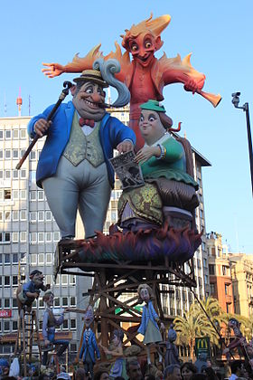
Falla de la Plaza del Ayuntamiento del año 2012
Todos los días se oyen grupos de música tradicional valenciana
Hay fuegos artificiales espectáculos
Cada día con la despertà, los falleros despiertan al resto de vecinos tirando al suelo unos petardos
[cit. 2013-03-10] Pod licencí Creative Commons na WWW:
<http://commons.wikimedia.org/wiki/File:6_Falla_Plaza_del_Ayuntamiento_2012.JPG>

Slide 6
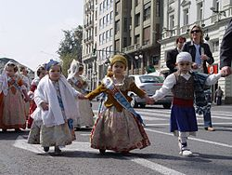
Durante la fiesta la gente se pone el traje tradicional valenciano
Niños con el traje tradicional valenciano
[cit. 2013-03-10] Pod licencí Creative Commons na WWW:
<http://commons.wikimedia.org/wiki/File:Children_parading_in_historical_Valencian_costumes.jpg>

Slide 7
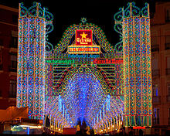
Durante las Fallas se aluminan las calles
[cit. 2013-03-10] Pod licencí Creative Commons na WWW:
<http://commons.wikimedia.org/wiki/File:Calle_iluminada_de_Sueca-Literato_Azor%C3%ADn_2008_1.JPG>

Slide 8
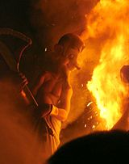
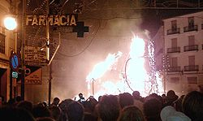
La cremà – quema: se queman los ninots y se termina la fiesta
[cit. 2013-03-10] Pod licencí Creative Commons na WWW: <http://commons.wikimedia.org/wiki/File:Falla_egipcia_collapsing.jpg>
[cit. 2013-03-10] Pod licencí Creative Commons na WWW:
<http://commons.wikimedia.org/wiki/File:Falla_Crema.jpg>

Slide 9
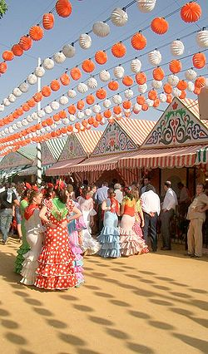
La Feria de Abril
Se celebra en abril en Sevilla
Se celebra de lunes a domingo
Un conjunto de casetas y atracciones
[cit. 2013-03-10] Pod licencí Creative Commons na WWW:
<http://commons.wikimedia.org/wiki/File:SevillaFeriaDeAbril10.jpg>

Slide 10
Lo típico para la Feria de Abril:
Las casetas
La comida y la bebida
El traje de Flamenca
El cante y baile
El paseo de caballos
La "calle del Infierno"

Slide 11
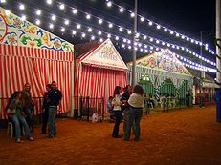
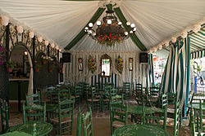
Las casetas
Puestos de tela con un lugar para bailar
[cit. 2013-03-10] Pod licencí Creative Commons na WWW:
<http://commons.wikimedia.org/wiki/File:Interior_caseta_feria_abril_2009.jpg>
<http://commons.wikimedia.org/wiki/File:Feria_Seville.jpg>

Slide 12
La comida y la bebida
„La noche del pescaíto“ – se celebra el lunes para recibir la fiesta. Se come el pescado frito
Hay gran variedad de distintos platos - papas con chocos, garbanzos con bacalao, gambas, revueltos, pimientos fritos, tortillas de patata, jamón, queso
Los buñuelos o los churros acompañados de chocolate caliente son otra de las tradiciones de la Feria
Vinos tradicionales andaluces acompañan la comida – la manzanilla y el vino fino

Slide 13
El traje de Flamenca
El vestido imprescindible durante la Feria
Es un vestido largo y entallado que llega hasta el tobillo y se adorna con varios volantes que se colocan tanto en la falda como en las mangas.
Es un vestido hecho en alegres colores, en diseños lisos y estampados
Los más típicos son los vestidos con lunares

Slide 14
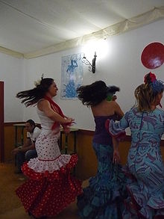
[cit. 2013-03-10] Pod licencí Creative Commons na WWW:
<http://commons.wikimedia.org/wiki/File:FeriaJerez2010-P1070068.JPG>

Slide 15
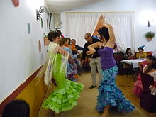
El cante y el baile
Las sevillanas - el cante y baile típico de la Feria de Sevilla
[cit. 2013-03-10] Pod licencí Creative Commons na WWW:
<http://commons.wikimedia.org/wiki/File:FeriaJerez2010-P1070104.JPG>

Slide 16
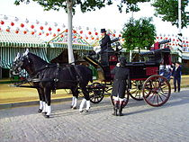
El paseo de caballos
El paseo de carruajes y caballos
El "coche de caballo" es el único elemento de transporte permitido en la Feria de Abril
[cit. 2013-03-10] Pod licencí Creative Commons na WWW:
<http://commons.wikimedia.org/wiki/File:SevillaFeAb08CarrEpo001.JPG>

Slide 17
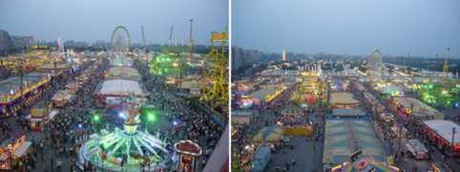
La "calle del Infierno"
El parque de atracciones que se instala durante la Feria de Abril y coincide con la Feria
[cit. 2013-03-10] Pod licencí Creative Commons na WWW:
<http://commons.wikimedia.org/wiki/File:FeriaAbrilSevillaCalleInfierno.jpg>

Slide 18
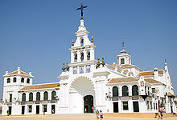
La Romería del Rocío
Una de las romerías más famosas
La romería se realiza en honor de la Virgen del Rocío
La romería se celebra el fin de semana del Domingo de Pentecostés
La Virgen se encuentra en la ermita de El Rocío (provincia Huelva)
[cit. 2013-03-10] Pod licencí Creative Commons na WWW:
<http://commons.wikimedia.org/wiki/File:269_elRocioTE.jpg>

Slide 19
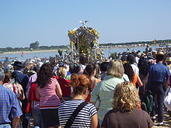
Los pelegrinos llegan (a pie, a caballo, en carros) a la ermita donde se saca la Virgen llamada „Blanca Paloma“ y está llevada en hombros por la aldea
El camino recorre distintas hermandades desde donde los sacerdotes rezan acompañados por los pelegrinos
[cit. 2013-03-10] Pod licencí Creative Commons na WWW:
<http://commons.wikimedia.org/wiki/File:Simpecado_de_la_hermandad_de_Sanl%C3%BAcar._Romer%C3%ADa_de_El_Roc%C3%ADo,_embarque_de_las_hermandades_en_Sanl%C3%BAcar_hacia_IMGP3114.JPG>

Slide 20
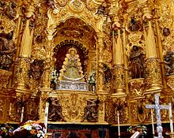
[cit. 2013-03-10] Pod licencí Creative Commons na WWW:
<http://en.wikipedia.org/wiki/File:Virgen_Rocio.jpg>

Slide 21
Los Sanfermines
Las fiestas de San Fermín se celebran en junio en Pamplona (Navarra)
La celebración en honor a San Fermín (misionero cristiano, nacido en Pamplona, copatrón de Navarra)
Encierros – la actividad más famosa de las fiestas

Slide 22
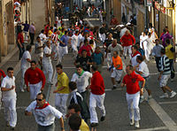
El encierro
Un recorrido de 849 m delante de los toros
El encierro termina en la plaza de toros
Los encierros tienen lugar todos los días entre el 7 y el 14 de julio
Comienzan a las ocho de la mañana
[cit. 2013-03-10] Pod licencí Creative Commons na WWW:
<http://commons.wikimedia.org/wiki/File:Encierro_de_Cu%C3%A9llar_en_la_calle_de_las_Parras_(2010).jpg>

Slide 23
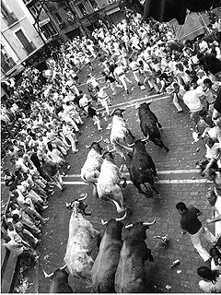
Los mejores corredores intentan correr lo más cerca posible de los toros, pero sin llegar a tocarlos
[cit. 2013-03-10] Pod licencí Creative Commons na WWW:
<http://commons.wikimedia.org/wiki/File:Sanfermines_Vaquillas_Pamplona_05.jpg>

Slide 24
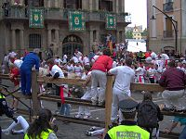
El encierro se puede observar desde las barreras de madera instaladas a lo largo de las calles o de balcones privados
El escritor Ernest Hemingway contribuyó a propagar Los Sanfermines mediante su libro Fiesta
[cit. 2013-03-10] Pod licencí Creative Commons na WWW:
<http://commons.wikimedia.org/wiki/File:Encierro_7_de_julio_de_2005.jpg>

Slide 25
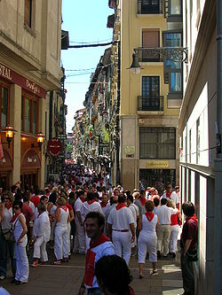
Los corredores llevan la ropa blanca y pañuelos rojos atados al cuello
[cit. 2013-03-10] Pod licencí Creative Commons na WWW:
<http://commons.wikimedia.org/wiki/File:Pamplona_Sanfermines_Calle_San_Nicolas.JPG>

Slide 26
Fiestas del Pilar
Fiestas patronales de Zaragoza
Se celebran en octubre
Se celebran en honor de la Virgen del Pilar, patrona de la ciudad
Se organizan varios eventos, p.ej. Ofrenda de flores y Gigantes y cabezudos

Slide 27
La ofrenda de flores
Tiene lugar el 12 de octubre
Las personas desfilan por las calles más importantes con ramos de flores hasta llegar a la Plaza de Pilar
Vestidos con los trajes típicos de Aragón
En la Plaza de Pilar una imagen de la Virgen está colocada en una gran estructura de metal y la gente coloca las flores desde la parte baja hasta la parte superior

Slide 28
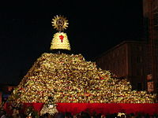
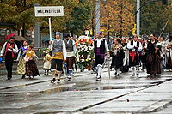
[cit. 2013-03-10] Pod licencí Creative Commons na WWW:
<http://commons.wikimedia.org/wiki/File:Zaragoza_-_Ofrenda_de_flores.jpg>
[cit. 2013-03-10] Pod licencí Creative Commons na WWW:
<http://commons.wikimedia.org/wiki/File:Ofrenda_de_flores_(Zaragoza).jpg>

Slide 29
Los gigantes y cabezudos
La tradición más querida por los zaragozanos
La comparsa de gigantes y cabezudos de Zaragoza está formada actualmente por 12 gigantes y 9 cabezudos
Representan personajes populares conocidos e incluso personajes reales que vivieron en la ciudad y formaron parte de la historia de Zaragoza
Se celebran en muchas ciudades españolas
Esta tradición existe desde la Edad Media

Slide 30
Los gigantes representan la parte más digna de la comparsa y entretienen al público con sus elegantes bailes por parejas¹
Los cabezudos no son tan elegantes como los gigantes
Tienen una cabeza muy grande y un cuerpo pequeño
Los cabezudos provocan al público, son divertidos
[cit. 2013-03-10] Pod licencí Creative Commons na WWW:
http://es.wikipedia.org/wiki/Fiestas_del_Pilar

Slide 31
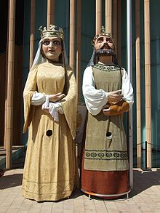
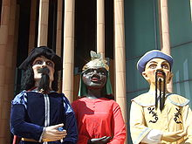
Los gigantes
El rey y la reina
[cit. 2013-03-10] Pod licencí Creative Commons na WWW:
<http://commons.wikimedia.org/wiki/File:Gigantes_de_Zaragoza,_el_rey_y_la_reina.jpg>
El duque de Villahermosa, la negra y el chino
[cit. 2013-03-10] Pod licencí Creative Commons na WWW:
<http://commons.wikimedia.org/wiki/File:Gigantes_de_Zaragoza,_el_duque_de_Villahermosa,_la_negra_y_el_chino.jpg>

Slide 32
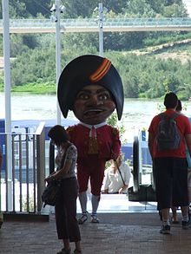
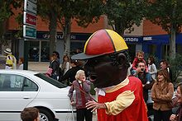
Los cabezudos
El Morico
[cit. 2013-03-10] Pod licencí Creative Commons na WWW:
<http://commons.wikimedia.org/wiki/File:Cabezudos_de_Zaragoza._El_Morico.jpg>
El Torero
[cit. 2013-03-10] Pod licencí Creative Commons na WWW:
<http://commons.wikimedia.org/wiki/File:Cabezudos_de_Zaragoza,_el_torero.jpg>

Slide 33
Los castellers
Un castell (del catalán, un castillo) - una torre humana de varios pisos de altura
Un casteller - una persona que forma parte de una colla castellera (un grupo) para organizar castells
Una colla castellera – hay hombres y mujeres de todas las edades
El castell – el nivel mínimo son seis pisos, la altura máxima que se ha alcanzado hasta ahora son diez pisos
Los castellers – no pueden faltar en ninguna fiesta mayor en Cataluña

Slide 34
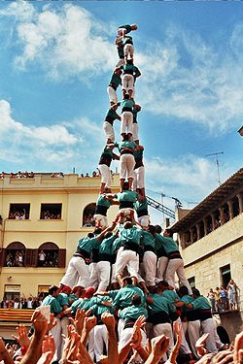
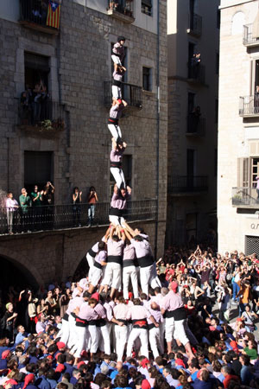
[cit. 2013-03-10] Pod licencí Creative Commons na WWW:
<http://commons.wikimedia.org/wiki/File:3d10_fm_de_vilafranca.jpg>
[cit. 2013-03-10] Pod licencí Creative Commons na WWW:
<http://upload.wikimedia.org/wikipedia/commons/e/e8/Pde8fm_2610.jpg>

Slide 35
Použité zdroje informací:
http://es.wikipedia.org/wiki/Fallas_de_Valencia
http://es.wikipedia.org/wiki/Feria_de_Abril
http://es.wikipedia.org/wiki/Romer%C3%ADa_de_El_Roc%C3%ADo
http://es.wikipedia.org/wiki/Castellers
http://es.wikipedia.org/wiki/Fiestas_del_Pilar
http://es.wikipedia.org/wiki/Sanfermines

